Slide 1







Slide 2

Laporan Implementasi Proyek Perubahan
SI TERTIB RETRIBUSI
SINERGI ANTARA PEMDA DAN DIREKTORAT PERHUBUNGAN LAUT
ATAS LAYANAN JASA KEPELABUHAN KABUPATEN PULAU TALIABU PROVINSI MALUKU UTARA
Pelatihan Kepemimpinan Tingkat II Angkatan XXXVII
Badan Pengembangan Sumber Daya Manusia
Provinsi Sumatera Selatan
Tahun 2024

Slide 3

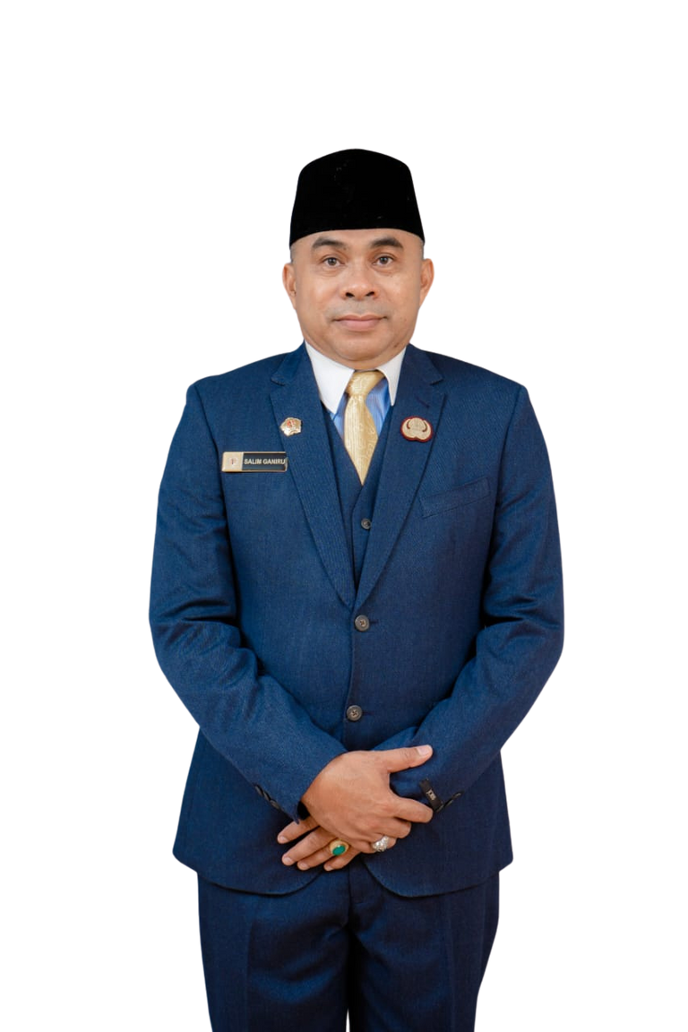

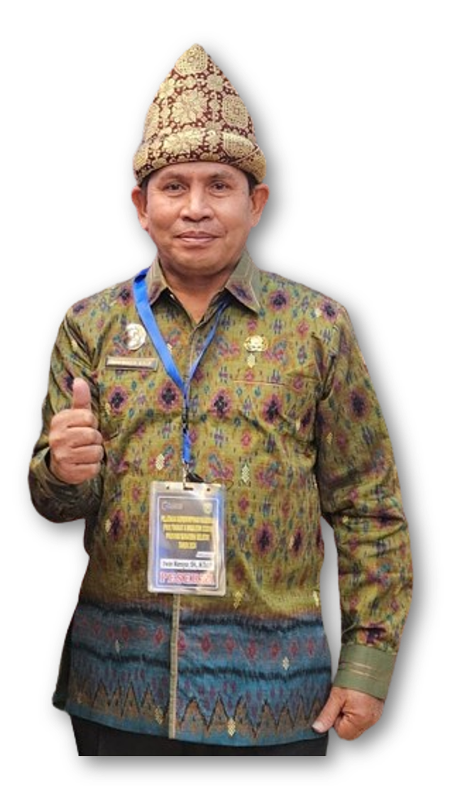

Dr. H. Baban Sobandi, SE., M.Si
Irwan Mansur, SH, M.Tr.I.P
Dr. Salim Ganiru, M.Pd
Coach
Project Leader
Dinas Perhubungan
Mentor

Slide 4

Latar Belakang
Kabupaten Pulau Taliabu, Provinsi Maluku Utara, memiliki posisi strategis sebagai salah satu wilayah kepulauan dengan potensi ekonomi yang cukup besar, terutama dari sektor perikanan, pertanian, dan pariwisata. Terdapat 13 Pelabuhan di Taliabu yang berperan penting sebagai pintu gerbang transportasi laut, baik untuk angkutan barang maupun penumpang, namun belum terstruktur secara baik dalam layanan jasa kepelabuhanan. Pelabuhan ini menjadi jalur utama distribusi logistik serta pergerakan orang dari dan ke Taliabu, menghubungkan kabupaten ini dengan wilayah-wilayah lainnya di Maluku Utara dan sekitarnya.
SI TERTIB RETRIBUSI
Brand
SI TERTIB RETRIBUSI
“SI TERTIB RETRIBUSI” merupakan akronim kata dari Sinergi Antara Pemda Dan Direktorat Perhubungan Laut Atas Layanan Jasa Kepelabuhanan yang merupakan ide gagasan rancangan proyek perubahan yang di gagas oleh Reformer IRWAN MANSUR, SH, M.Tr.I.P.

Slide 5










Tujuan Proyek Perubahan
Manfaat Proyek Perubahan
Meningkatkan Pendapatan Asli Daerah (PAD)
Meningkatkan kualitas layanan
Penerapan Tarif yang Sesuai PERDA
Peningkatan Citra Pelabuhan
Optimalisasi Pendapatan
Peningkatan Kualitas Layanan
Penerapan Tarif yang Adil dan Kompetitif
Pengurangan Kemacetan
Kesadaran Masyaraka
Dasar untuk Kebijakan Publik yang Lebih baik
Monitoring dan Evaluasi Berbasis Data
Peningkatan Citra Pelabuhan

Slide 6
Capaian Hasil Implementasi
Proyek Perubahan
Terbentuknya Tim koordinasi lintas instansi terkait penertiban retribusi diantaranya Tim Internal dan Eksternal, SI TERTIB RETRIBUSI. Tim Internal terdiri dari Dinas Perhubungan, sedangkan Tim Eksternal terdiri dari Staf Ahli Bidang Sumber Daya Manusia, Dinas Informasi dan Komunikasi, Dinas BAPEDA, Satuan Polisi Pamong Praja dan Bagian Hukum Setda.
Terselenggaranya pelatihan bagi petugas pemunguntan retribusi jasa umum dan jasa usaha mengenai prosedur pemungutan, pelayanan, intergritas, dan keterampilan komunikasi yang meningkatkan kemampuan mereka dalam melaksanakan tugas.
Dilaksanakannya disemininasi untuk meningkatkan pemahaman masyarakat dan pelaku usaha mengenai pentingnya pembayaran retribusi, serta penjelasan mengenai peraturan dan prosedur baru merupakan strategi marketing.
Pengumpulan data sebaran lokasi untuk pelayanan terkait pelaksanaan penertiban dan penerimaan retribusi, serta penyusunan laporan awal mengenai efektivitas dan tantangan yang dihadapi.
Terlaksananya kegiatan penertiban melalui komunitas SI TERTIB RETRIBUSI di beberapa lokasi strategis di Kota Bobong, Kec. Taliabu Barat, Kab. Taliabu sesuai Lokus Jangka Pendek

Slide 7
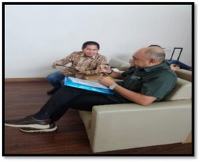
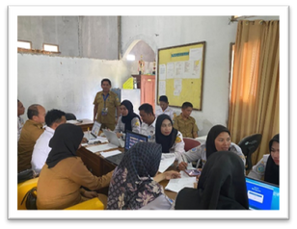
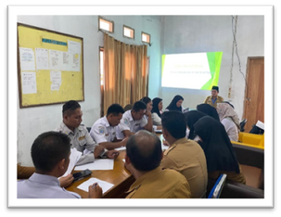
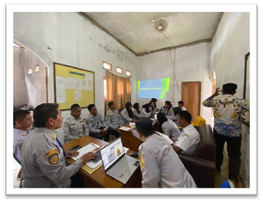
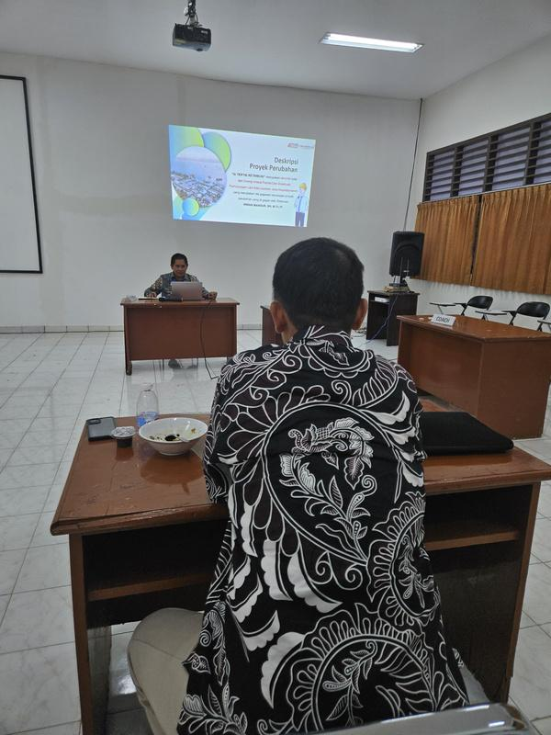
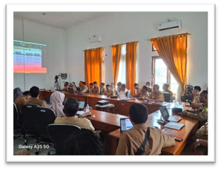
Tahapan Rancangan Proyek Perubahan Jangka Pendek
1. Pembentukan Tim Kerja Internal/Ekternal
Konsultasi dengan Mentor dan Coach
Rapat Persiapan Pembentukan Tim Kerja
Pembentukan Tim Kerja Internal/Ekternal
Menyusun Timeline

Slide 8
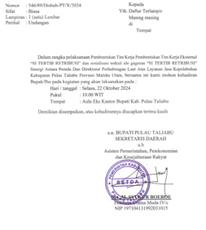
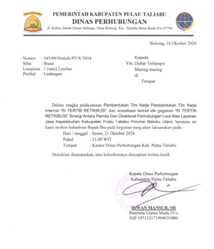
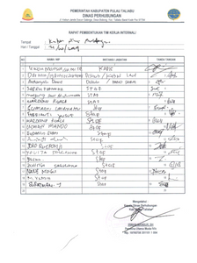
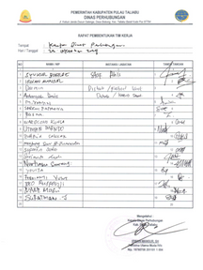
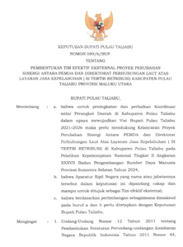
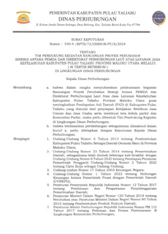
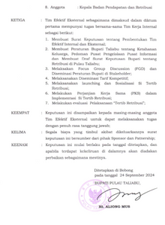
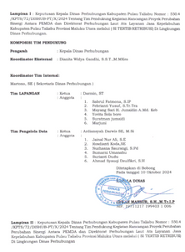
Tahapan Rancangan Proyek Perubahan Jangka Pendek
1. Pembentukan Tim Kerja Internal/Ekternal
Undangan Rapat Persiapan Pembentukan Tim Kerja
Daftar Hadir Rapat Persiapan Pembentukan Tim Kerja
SK Tim Kerja Ekternal
SK Tim Kerja Internal

Slide 9
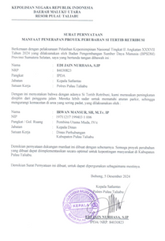
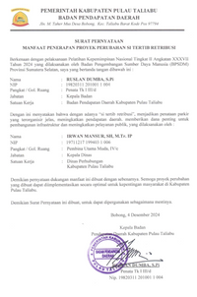
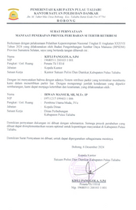
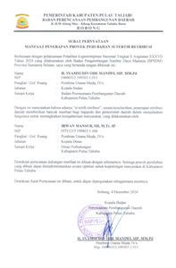
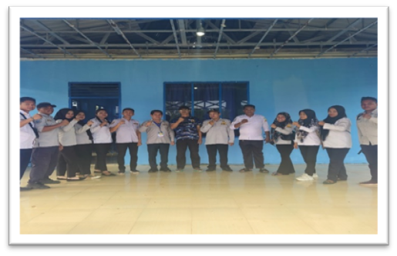
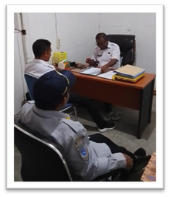
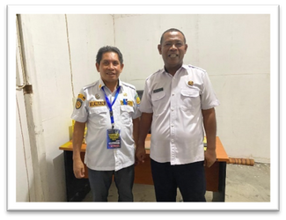
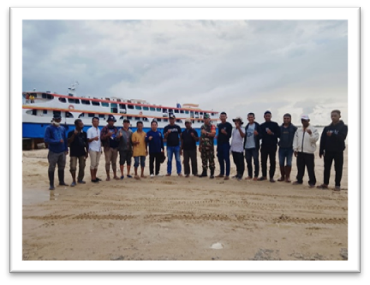
Tahapan Rancangan Proyek Perubahan Jangka Pendek
2. Pelaksanaan Koordinasi Identifikasi, dan Pendataan Lokasi Retribusi Jasa Umum dan Jasa Usaha
Koordinasi Instansi Terkait
Melakukan Kerjasama penandatanganan dukungan Stakeholder
Melakukan Identifikasi dan Pendataan Sebaran Lokasi Retribusi Jasa Umum dan Jasa Usaha
Surat Dukungan Stakeholder

Slide 10
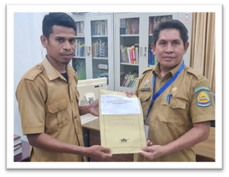
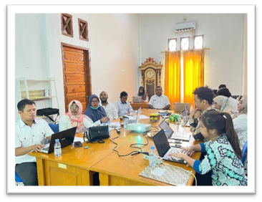
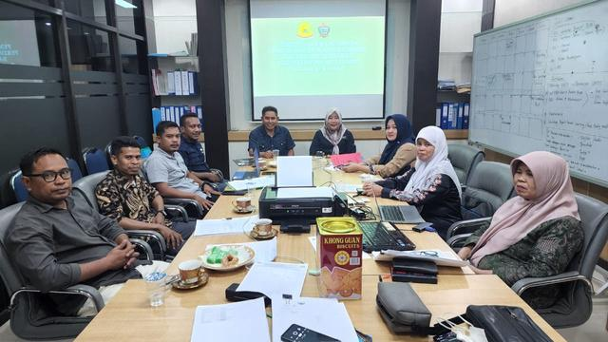
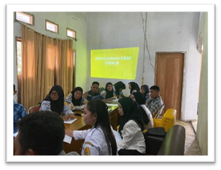

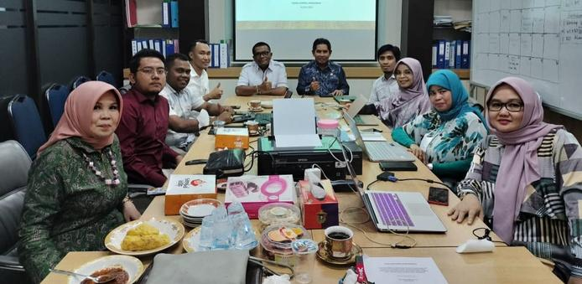
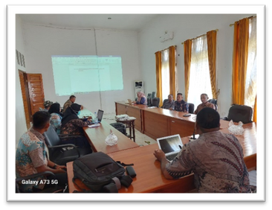
Tahapan Rancangan Proyek Perubahan Jangka Pendek
3. Penyusunan Perbup tentang Sinergitas Perhubungan Terintegrasi
Pengajuan Draft Final Perbup ke Bagian Hukum Daerah
Harmonisasi dengan Biro Hukum Daerah
Penyusunan Draft Perbup tentang Tata Cara Pemungutan Retribusi Jasa Umum dan Jasa Usaha Atas Pelayanan Bidang Perhubungan
Pembahasan Draft Perbup bersama Bagian Hukum Daerah
Kab. Pulau Taliabu dengan
Universitas Hasanuddin
Penetapan Perbup

Slide 11
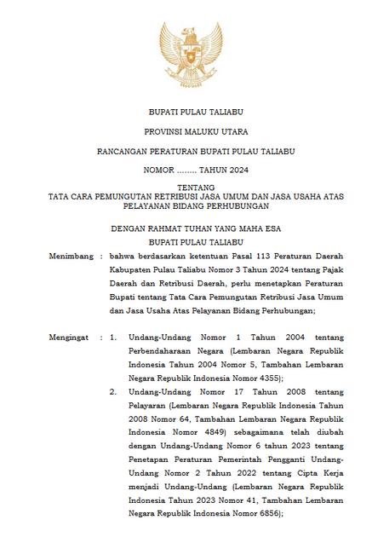
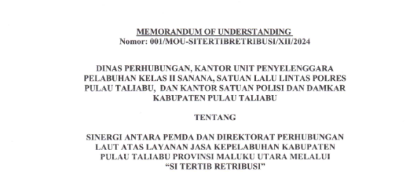
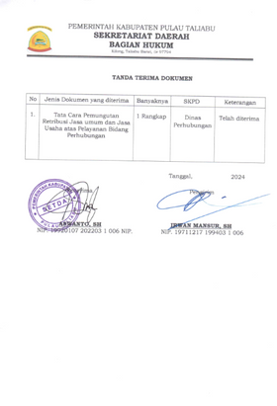
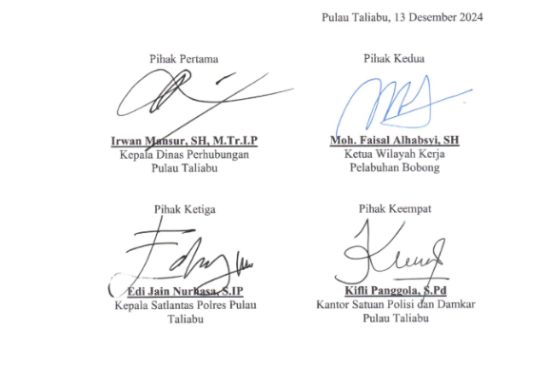
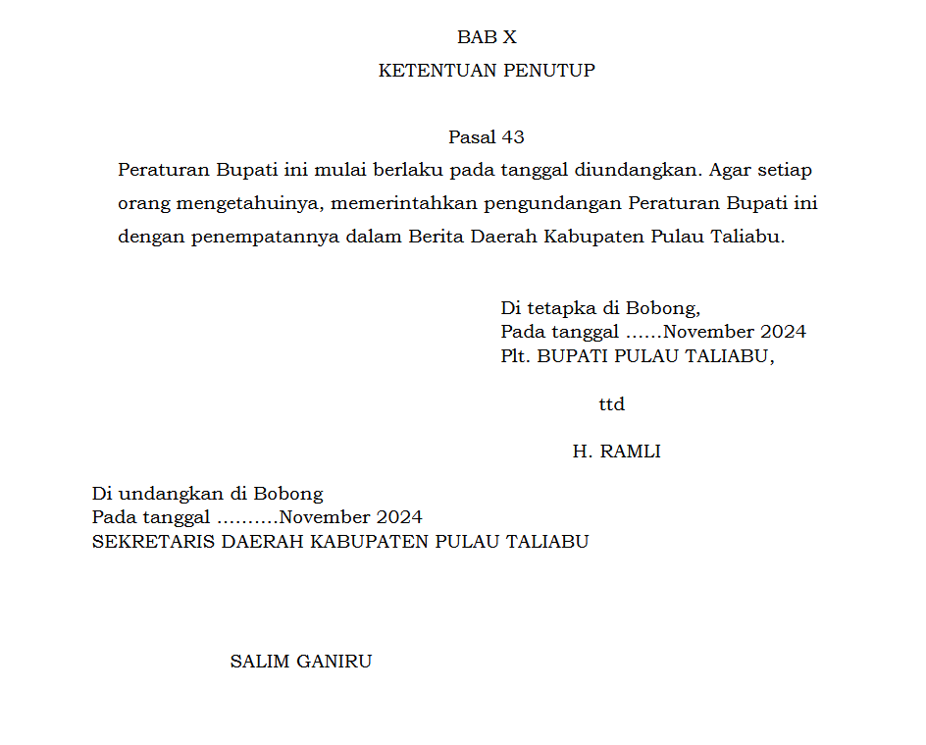
Tahapan Rancangan Proyek Perubahan Jangka Pendek
3. Penyusunan Perbup tentang Sinergitas Perhubungan Terintegrasi
MoU lintas sektor antara Dinas Perhubungan Kab. Pulau Taliabu dengan Kantor Unit Penyelenggara Pelabuhan Kelas II Sanana, Satuan Lalu Lintas Polres Pulau Taliabu, dan Kantor Satuan Polisi Pamong Praja dan Damkar Kab. Pulau Taliabu.
Draft Rancangan Perbup tentang Tata Cara Pemungutan Retribusi Jasa Umum dan Jasa Usaha Atas Pelayanan Bidang Perhubungan
Bukti penerimaan draft rancangan Perbup oleh Bagian Hukum Daerah Kab. Pulau Taliabu

Slide 12
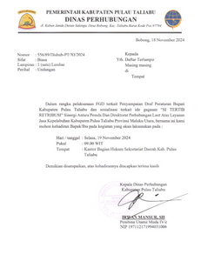
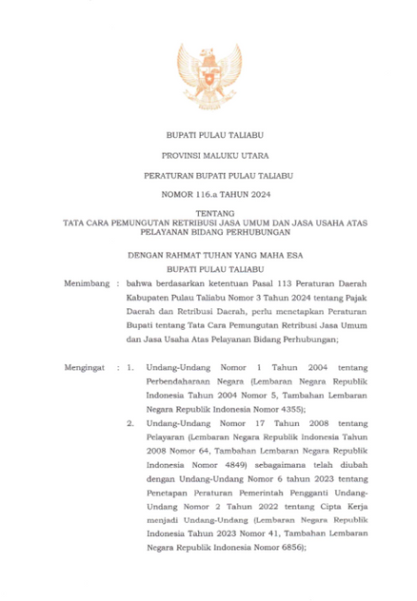
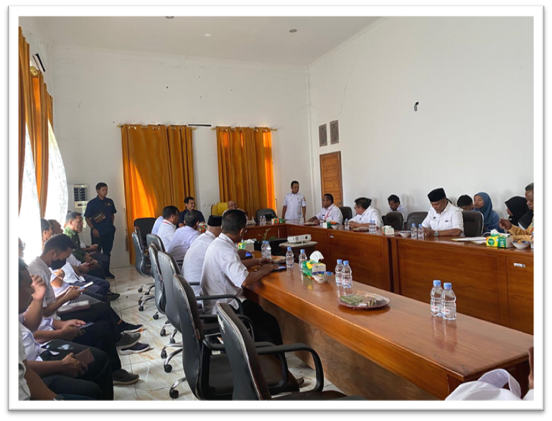
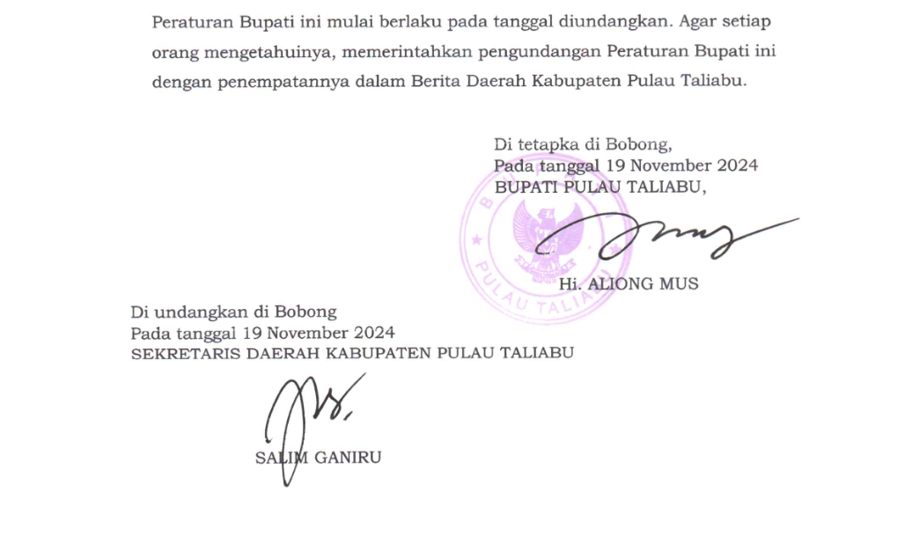
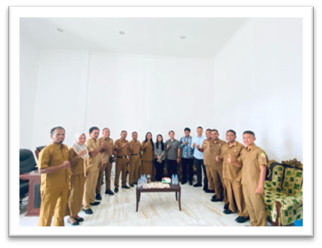
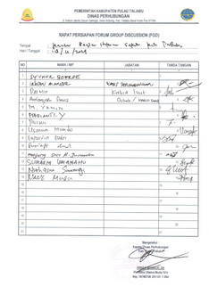
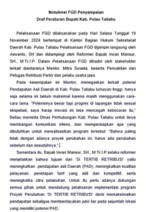
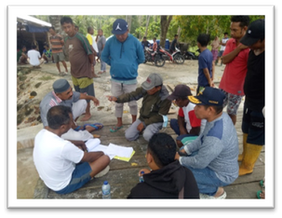
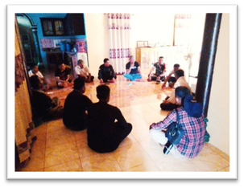
Tahapan Rancangan Proyek Perubahan Jangka Pendek
4. Pelaksanaan FGD dan Pembentukan Komunitas SI TERTIB RETRIBUSI
Rapat Persiapan Pelaksanaan FGD Penyampaian Draf Peraturan Bupati
FGD penyampaian draft Peraturan Bupati
Undangan pelaksanaan FGD
Pembentukan Komunitas SI TERTIB RETRIBUSI
Perbup tentang Tata Cara Pemungutan Retribusi Jasa Umum dan Jasa Usaha Atas Pelayanan Bidang Perhubungan
Notulensi pelaksanaan FGD
Daftar Hadir pelaksanaan FGD

Slide 13
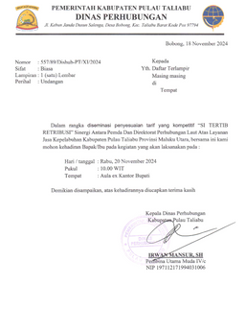
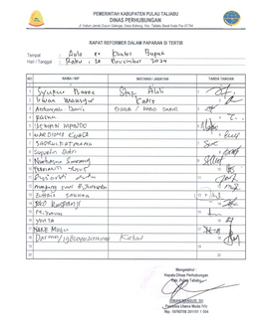
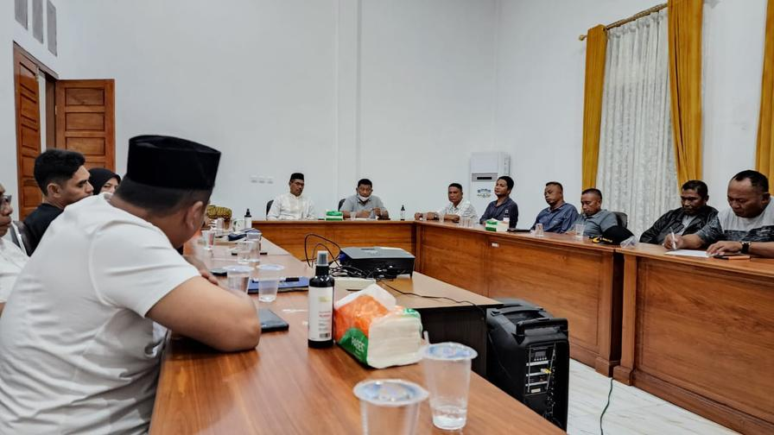
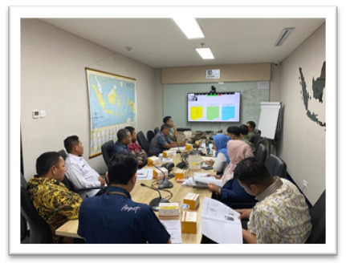
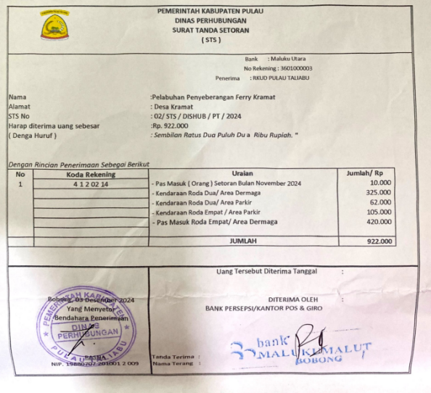
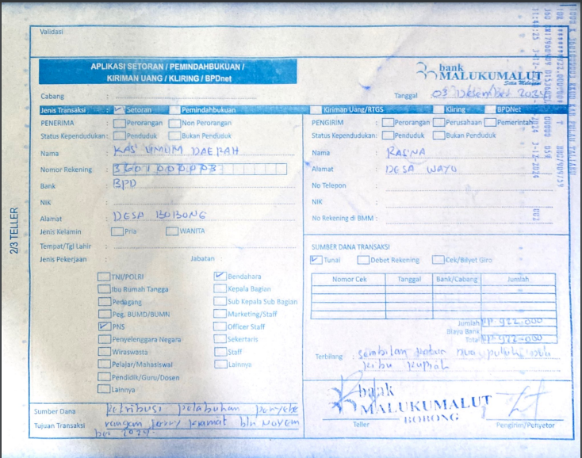


Tahapan Rancangan Proyek Perubahan Jangka Pendek
5. Penerapan Tarif Sesuai PERDA
Melakukan Identifikasi Peretapan Tarif yang sesuai
Melakukan Diseminasi penyesuaian tarif yang kompetitif bersama stakeholder dan masyarakat
Undangan Diseminasi Penyesuaian tarif yang kompetitif
Daftar Hadir pelaksanaan FGD
Melakukan Uji Coba Penyesuaian tarif sesuai PERDA
Bukti Setoran ke Kas Daerah

Slide 14








Tahapan Rancangan Proyek Perubahan Jangka Pendek
Notulensi apat persiapan diseminasi areal khusus parkir dan pelayanan retribusi
6. Pelaksanaan Diseminasi Areal Khusus Retribusi Jasa Umum dan Jasa Usaha Pelayanan “SI TERTIB RETRIBUSI”
Melakukan persiapan diseminasi areal khusus parkir dan pelayanan retribusi
Melakukan Rapat Koordinasi Dan Sinergitas Antara Dinas Perhubungan Satlantas Serta Komunitas Atas Pengelolaan Tempat Khusus Retribusi Jasa Umum dan Jasa Usaha
Melakukan Penertiban dan Penataan Kawasan Retribusi Jasa Umum dan Jasa Usaha Khusus Dalam Bentuk Operasi Gabungan Berupa Sosialisasi dan Edukasi
Undangan rapat persiapan diseminasi areal khusus parkir dan pelayanan retribusi
Daftar Hadir pelaksanaan persiapan diseminasi areal khusus parkir dan pelayanan retribusi

Slide 15







Tahapan Rancangan Proyek Perubahan Jangka Pendek
7. Launching “SI TERTIB RETRIBUSI”
Melaksanakan Rapat Persiapan Penerapan Pelayanan Melalui
“SI TERTIB RETRIBUSI”
Melakukan Pengambilan Video Testimoni
Melaksanakan Persiapan Lokasi Penerapan Pelayanan Melalui “SI TERTIB RETRIBUSI”
Penyerahan Peraturan Bupati Oleh Sekda Pulau Taliabu

Slide 16







Tahapan Rancangan Proyek Perubahan Jangka Pendek
7. Launching “SI TERTIB RETRIBUSI”
Launching SI TERTIB RETRIBUSI
Penerapan Pelayanan Melalui SI TERTIB RETRIBUSI
Undangan Launching SI TERTIB RETRIBUSI
Daftar Hadir Launching
SI TERTIB RETRIBUSI

Slide 17








Tahapan Rancangan Proyek Perubahan Jangka Pendek
8. Monitoring, Evaluasi dan Penyusunan Laporan Implementasi “SI TERTIB RETRIBUSI”
Melaksanakan Persiapan Monitoring Dan Evaluasi
Melaksanakan Monitoring dan Evaluasi
Undangan Rapat Persiapan Monitoring Dan Evaluasi
Daftar Hadir Melaksanakan Persiapan Monitoring Dan Evaluasi
Melaksanakan Persiapan Penyusunan Laporan Implementasi
Melaksanakan Penyusunan Laporan Implementasi
Notulen Rapat Persiapan Monitoring Dan Evaluasi

Slide 18

Tahapan Rancangan Proyek Perubahan Jangka Menengah
6 Bulan s/d 1 Tahun
Monitoring dan evaluasi pelaksanaan penerapan Retibusi jasa umum dan jasa usaha
Pelaksanaan penertiban di titik lokasi retribusi jasa umum dan jasa usaha
Persiapan penertiban
di titik lokasi retribusi jasa umum dan jasa usaha

Slide 19
Tahapan Rancangan Proyek Perubahan Jangka Panjang
1 Tahun s/d 2 Tahun
Persiapan pengawasan dan penegakan hukum
Pelaksanaan pengawasan dan penegakan hukum
Evaluasi pelaksanaan peraturan Bupati

Slide 20









Implementasi Strategi Marketing
4P + 1C

Slide 21


Peta Pergeseran Stakeholder
Sebelum
Sesudah

Slide 22









Pengembangan Organisasi Pembelajaran
Diseminasi tentang Proyek Perubahan untuk pembelajaran administrasi bersama staf
Pelatihan administrasi staf perhubungan bersama inspektorat
Pelatihan pelaporan keuangan retribusi dengan Badan Pendapatan Daerah
Uji Coba Pelaksanaan Admnistrasi Pemungutan Retribusi di Lapangan (Pelabuhan Bobong)
Pembelajaran Audit berkala pemungutan retribusi bersama BPKP

Slide 23






Pengembangan
Komponen Mengelola Perubahan
Potensi Diri
Peminat Retribusi Parkir yang awalnya tidak tertib menjadi tertib, serta terjalinnya Kerjasama awalnya tidak ada menajdi ada
Komponen Integritas
Memperhatikan dan Mengimplementasikan arahan pimpinan
Komponen Kerjasama
Kolaborasi Lintas Sektor kerjasama lintas sektor antara Dinas Perhubungan Kab. Pulau Taliabu dengan Kantor Unit Penyelenggara Pelabuhan Kelas II Sanana, Satuan Lalu Lintas Polres Pulau Taliabu, dan Kantor Satuan Polisi Pamong Praja dan Damkar Kab. Pulau Taliabu. dan Kerjasama Tim Internal/Eskternal

Slide 24

Mata Pelatihan Pilihan
Proyek Perubahan

Slide 25

Ipda Edi Jain Nurhasa, S.IP
Kepala Satlantas Polres Pulau Taliabu

Slide 26
“SYUKUR DOFU-DOFU”

